Slide 1
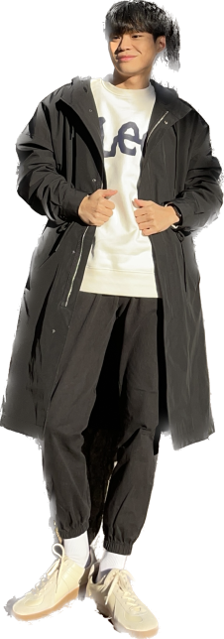
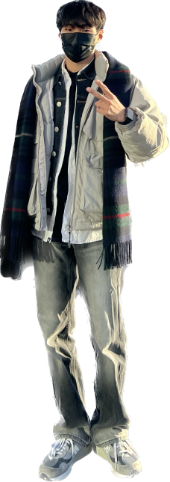
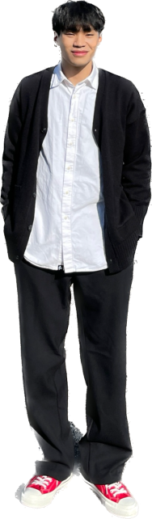
[ ]
Avatar S

Slide 2
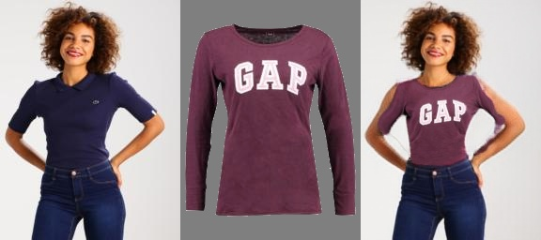
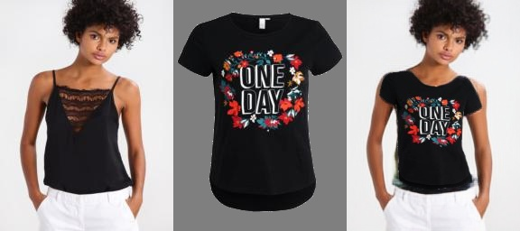
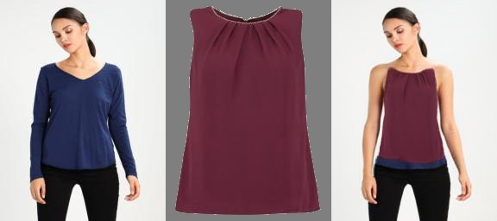
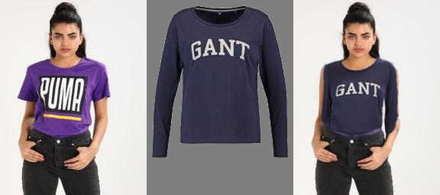
우리의 목적인 가상 피팅과 유사한 인공지능 PF-AFN 을 사용,
가상 환경 설정 및 테스팅 과정을 진행함. 위와 같은 결과

Slide 3
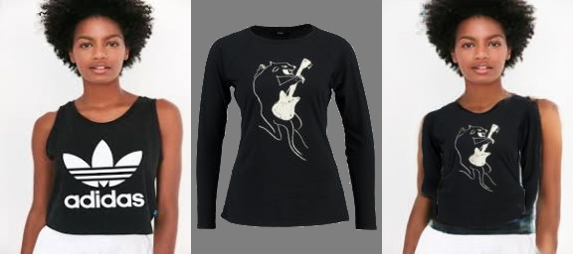
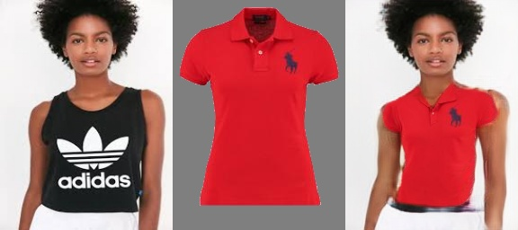
데이터 양식이 약간만 변형되어도, 퀄리티가 떨어지는 등의 문제 발생
방식에 대한 현재 회의 중

